Slide 1
AKAI ITO - 1º Sprint
André Akim, Bernardo Hack, Emily Matsuda, Gabriela Ribeiro e Lohan Berg

Slide 2
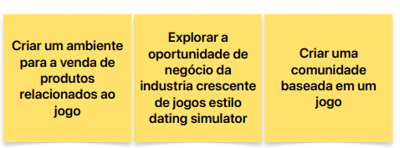
Objetivos

Slide 3
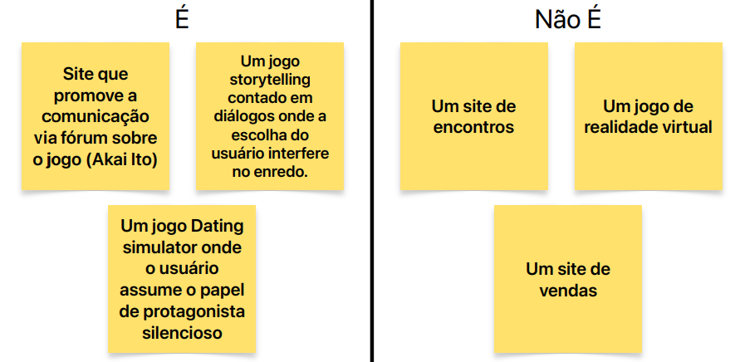

Slide 4
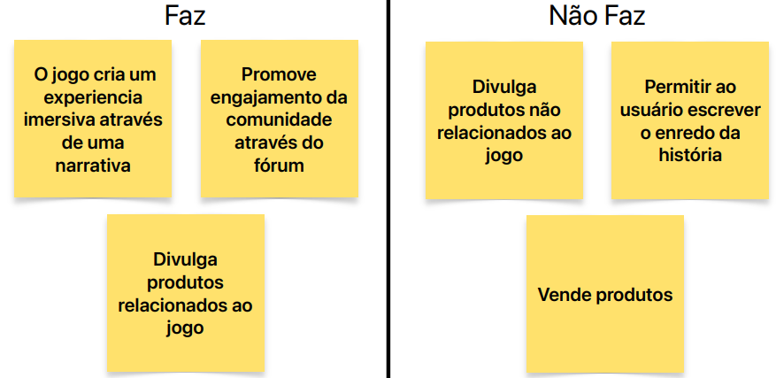

Slide 5
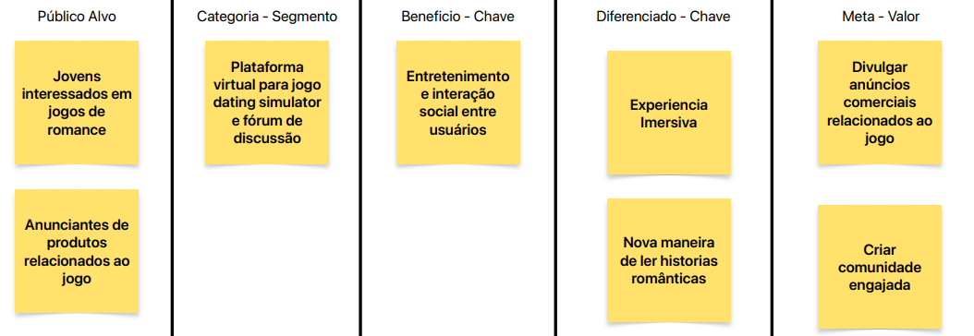
VISAO DE PRODUTO

Slide 6
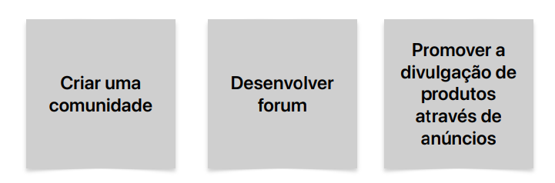
Canvas PBB – Expectativas

Slide 7
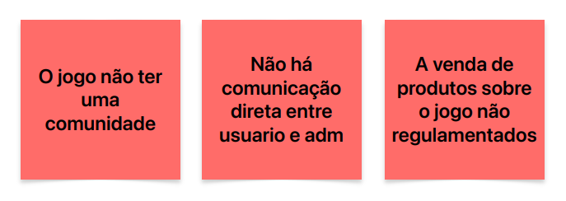
Canvas PBB – Problemas

Slide 8
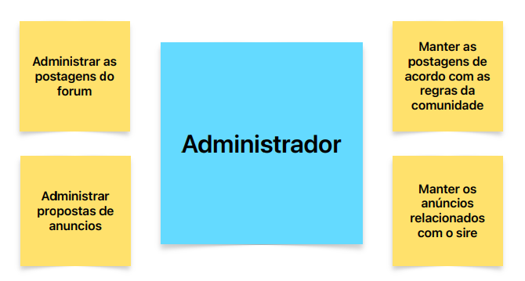
Canvas PBB – Administrador Persona

Slide 9
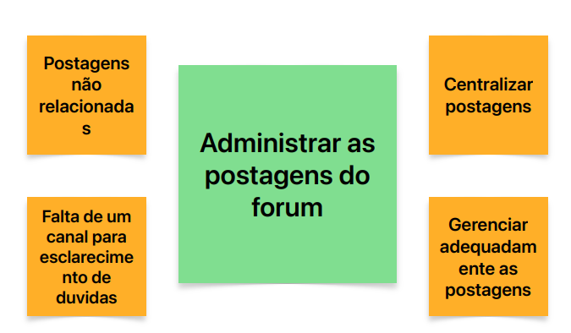
Canvas PBB – Administrador Feature

Slide 10
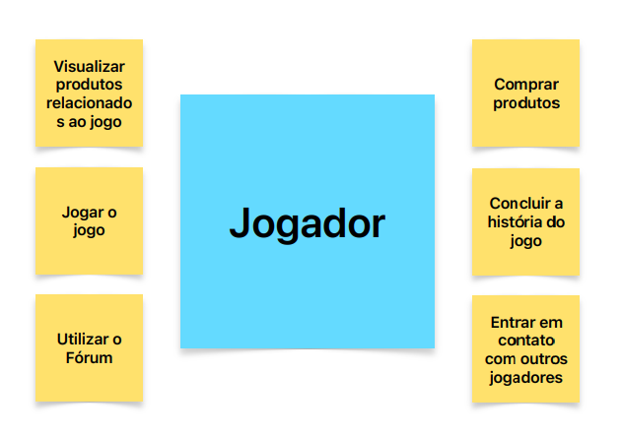
Canvas PBB – Jogador Persona

Slide 11
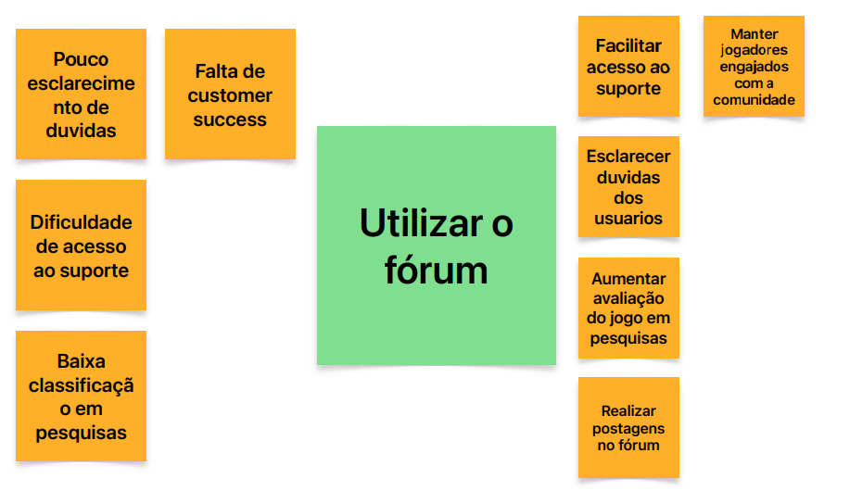
Canvas PBB – Jogador Feature

Slide 12
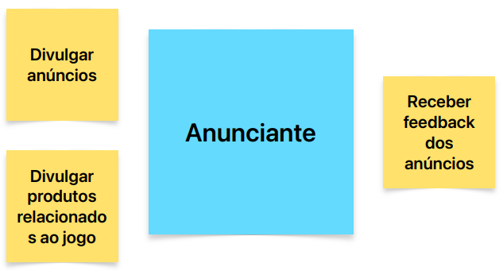
Canvas PBB – Anunciante Persona

Slide 13
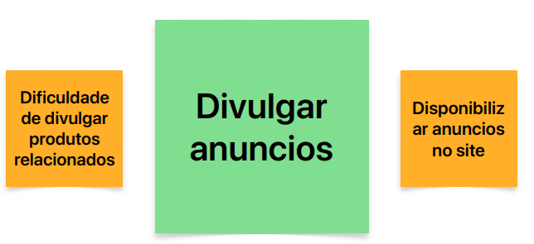
Canvas PBB – Anunciante Feature

Slide 14
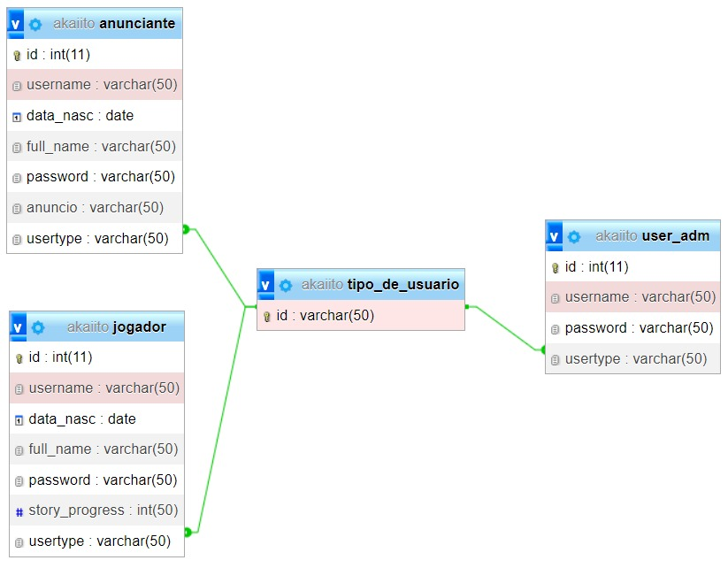

Slide 15
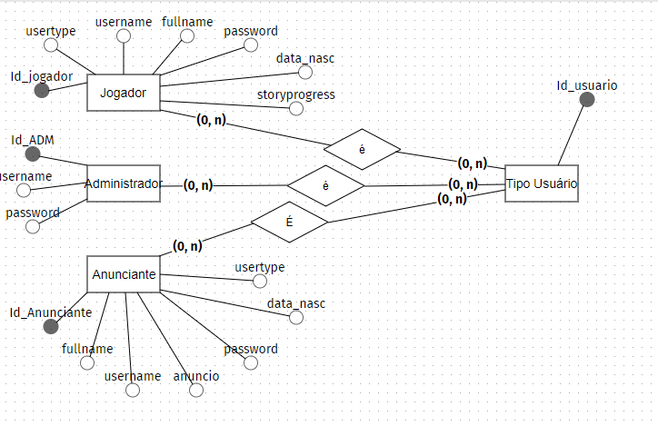

Slide 16
Fim.

